Slide 1
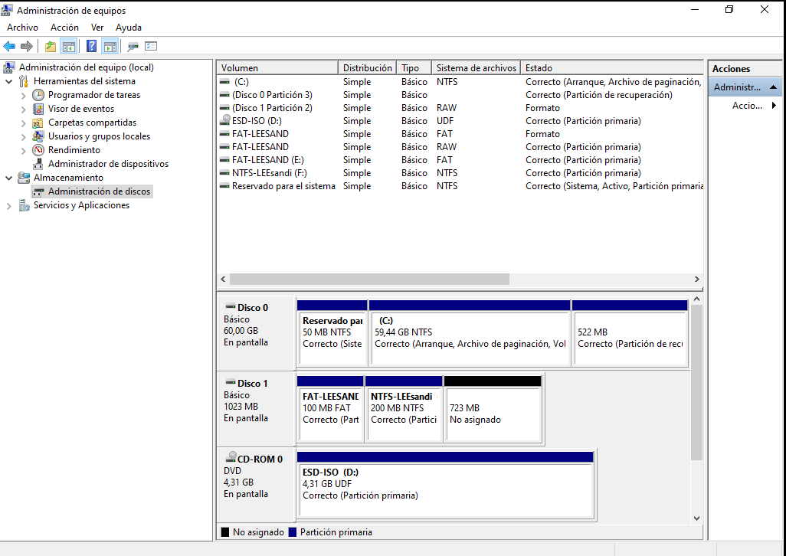

Slide 2
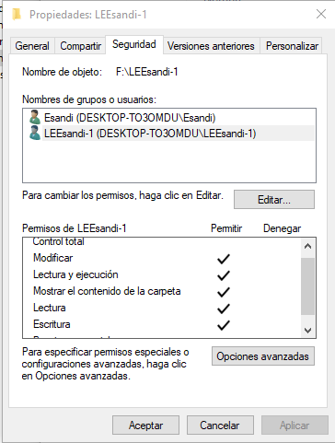
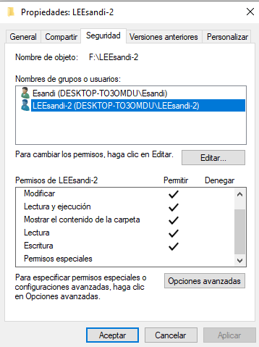
Notes:
Me he dado permisos a mí también.

Slide 3
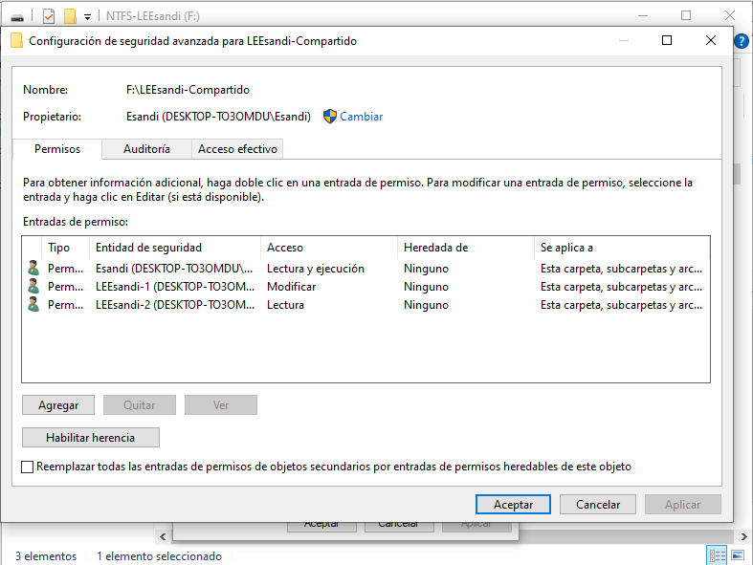
Notes:
Me he dado permisos a mí también.

Slide 4
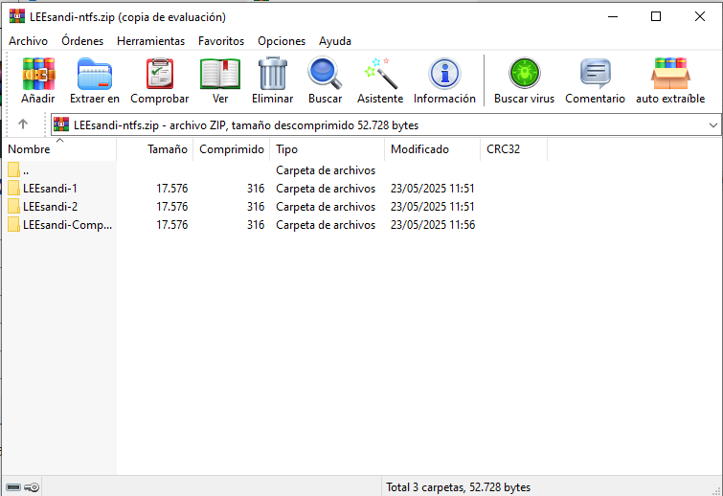
Notes:
He instalado Winrar para poder hacer el comprimido.

Slide 5
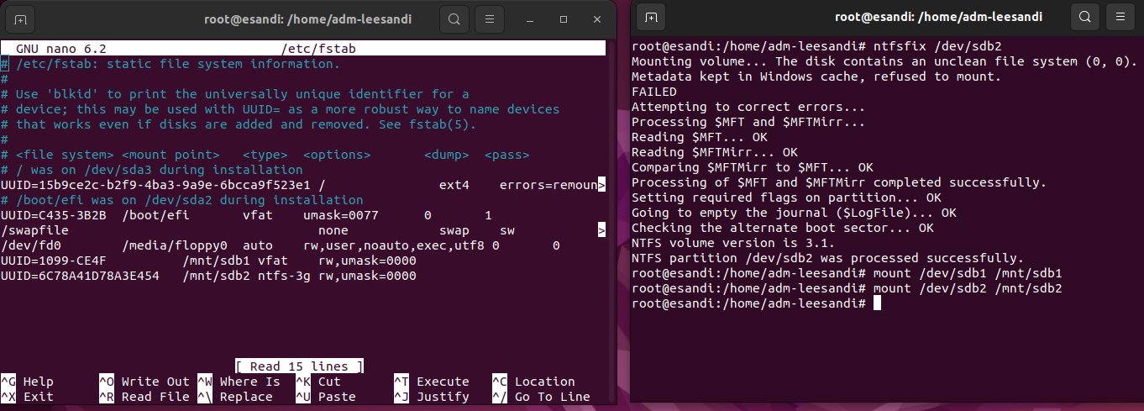
Notes:
Ubuntu detecta que el disco es sdb.
He usado ntsfix para poder montar /dev/sdb2 debido a que me daba problemas. He instalado ntfs-3g
Para hacer que se monte de forma automática, se debe editar el fichero /etc/fstab se debe poner la UUID de la partición y configurarse con los permisos de lectura y escritura.

Slide 6
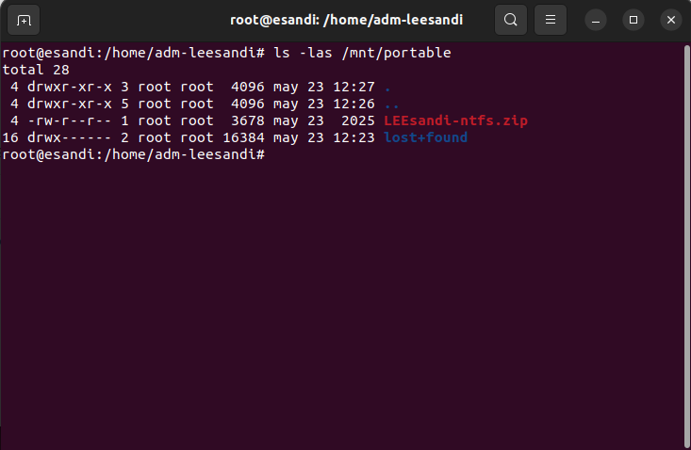
Notes:
Esto es una vista de PORTABLE montado. He creado una partición en el disco y lo he montado en /mnt/portable, y he llevado ahí el ZIP.

Slide 7
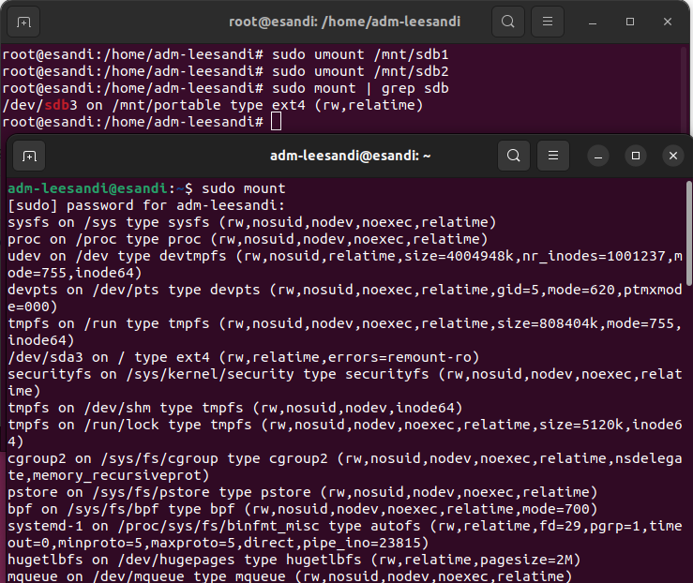
Notes:
He usado grep para filtrar sdb y mostrar que solo está montada una partición del disco sdb (la partición PORTABLE).

Slide 8
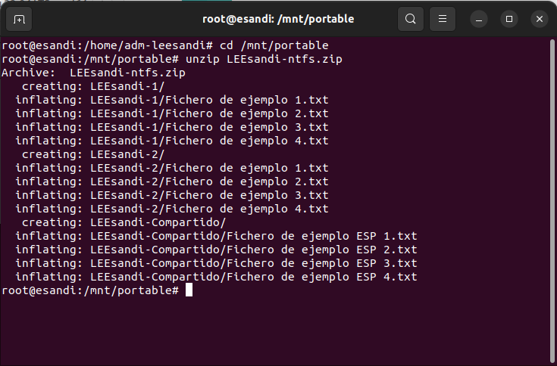
Notes:
Se ha instalado unzip con apt-get y luego se ha descomprimido el ZIP.

Slide 9
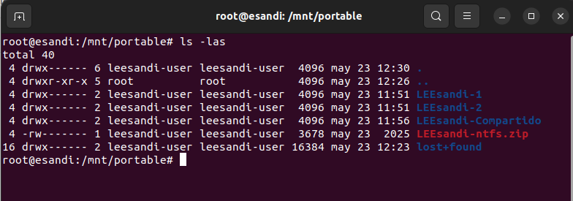
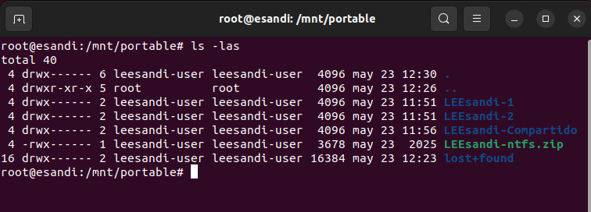
Notes:
He usado chown y chmod para cambiar los permisos

Slide 10
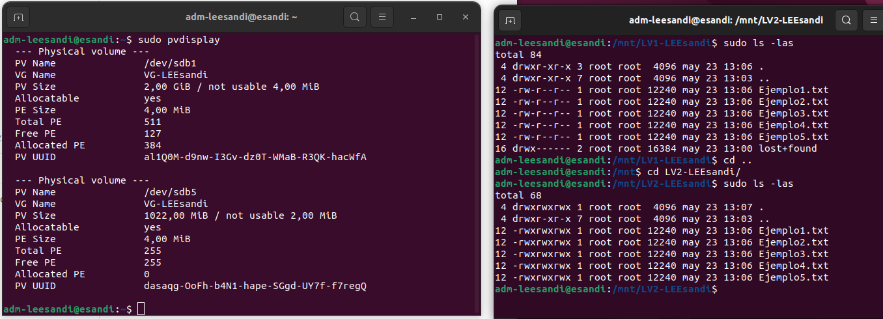
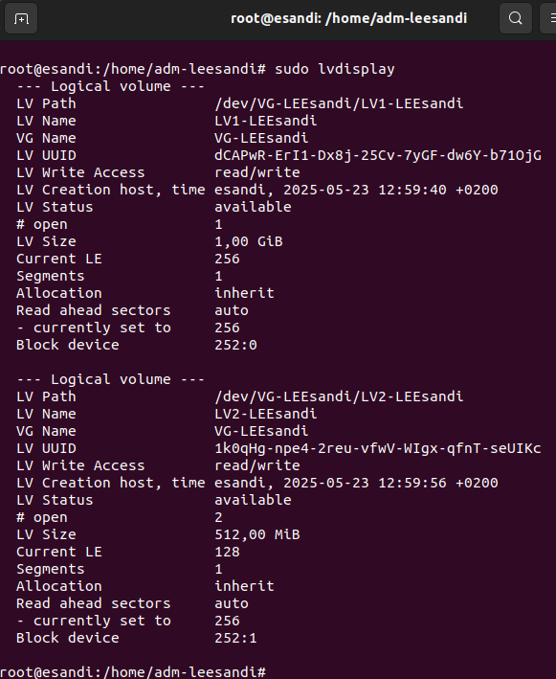
Notes:
Nota: al añadir el nuevo disco, Ubuntu lo ha llamado sdb mientras que el disco PORTABLE ahora es sdc.
Primero se instala lvm2 con apt-get, y se debe instalar ntfs-3g para poder formatearlo en NTFS.
Se crea primero el VG y después los LV.
Para añadir los ficheros de test a los LV se deben montar primero los LV.

Slide 11
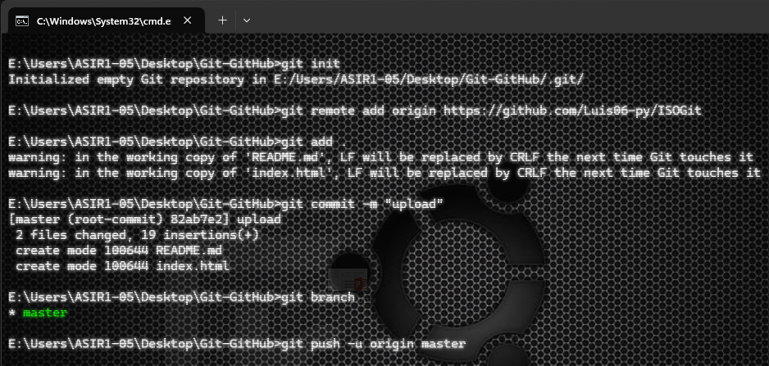
https://github.com/Luis06-py/ISOGit
Notes:
URL de la práctica: https://github.com/Luis06-py/ISOGit

